Slide 1
HORAS | LUNES | MARTES | MIÉRCOLES | JUEVES | VIERNES

Slide 2

HORAS | LUNES | MARTES | MIÉRCOLES | JUEVES | VIERNES

Slide 3

HORAS | LUNES | MARTES | MIÉRCOLES | JUEVES | VIERNES

Slide 4

HORAS | LUNES | MARTES | MIÉRCOLES | JUEVES | VIERNES

Slide 5

HORAS | LUNES | MARTES | MIÉRCOLES | JUEVES | VIERNES

Slide 6

HORAS | LUNES | MARTES | MIÉRCOLES | JUEVES | VIERNES

Slide 7

HORAS | LUNES | MARTES | MIÉRCOLES | JUEVES | VIERNES

Slide 8

HORAS | LUNES | MARTES | MIÉRCOLES | JUEVES | VIERNES

Slide 9

HORAS | LUNES | MARTES | MIÉRCOLES | JUEVES | VIERNES

Slide 10

HORAS | LUNES | MARTES | MIÉRCOLES | JUEVES | VIERNES

Slide 11
HORAS | LUNES | MARTES | MIÉRCOLES | JUEVES | VIERNES

Slide 12

HORAS | LUNES | MARTES | MIÉRCOLES | JUEVES | VIERNES

Slide 13
HORAS | LUNES | MARTES | MIÉRCOLES | JUEVES | VIERNES

Slide 14
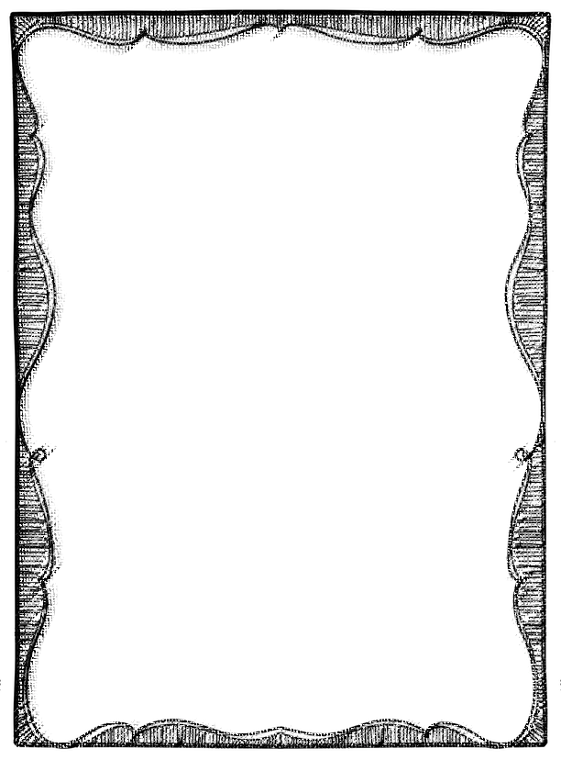
HORAS | LUNES | MARTES | MIÉRCOLES | JUEVES | VIERNES

Slide 15
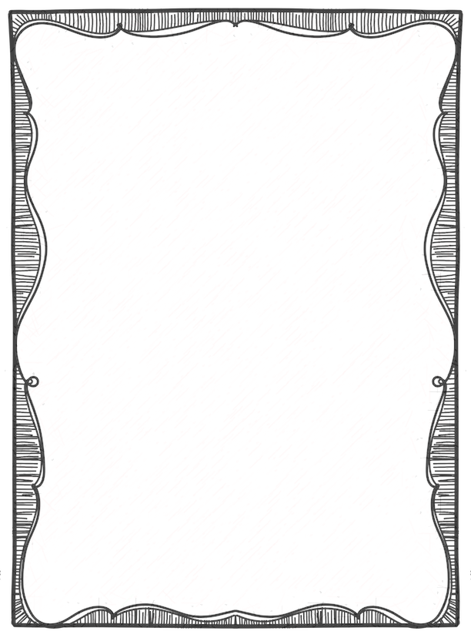
HORAS | LUNES | MARTES | MIÉRCOLES | JUEVES | VIERNES

Slide 16
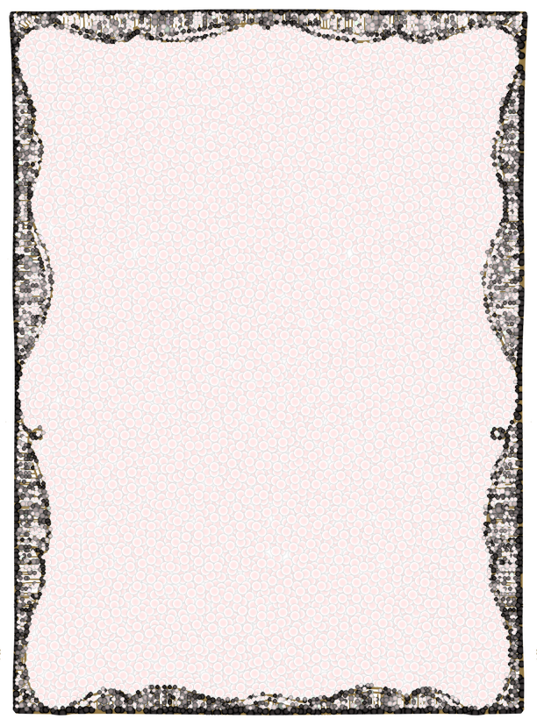
HORAS | LUNES | MARTES | MIÉRCOLES | JUEVES | VIERNES

Slide 17
HORAS | LUNES | MARTES | MIÉRCOLES | JUEVES | VIERNES

Slide 18
HORAS | LUNES | MARTES | MIÉRCOLES | JUEVES | VIERNES

Slide 19

HORAS | LUNES | MARTES | MIÉRCOLES | JUEVES | VIERNES

Slide 20

HORAS | LUNES | MARTES | MIÉRCOLES | JUEVES | VIERNES

Slide 21
HORAS | LUNES | MARTES | MIÉRCOLES | JUEVES | VIERNES

Slide 22

HORAS | LUNES | MARTES | MIÉRCOLES | JUEVES | VIERNES

Slide 23

HORAS | LUNES | MARTES | MIÉRCOLES | JUEVES | VIERNES

Slide 24
HORAS | LUNES | MARTES | MIÉRCOLES | JUEVES | VIERNES

Slide 25
HORAS | LUNES | MARTES | MIÉRCOLES | JUEVES | VIERNES

Slide 26

HORAS | LUNES | MARTES | MIÉRCOLES | JUEVES | VIERNES

Slide 27

HORAS | LUNES | MARTES | MIÉRCOLES | JUEVES | VIERNES

Slide 28

HORAS | LUNES | MARTES | MIÉRCOLES | JUEVES | VIERNES

Slide 29

HORAS | LUNES | MARTES | MIÉRCOLES | JUEVES | VIERNES

Slide 30

HORAS | LUNES | MARTES | MIÉRCOLES | JUEVES | VIERNES

Slide 31
HORAS | LUNES | MARTES | MIÉRCOLES | JUEVES | VIERNES

Slide 32

HORAS | LUNES | MARTES | MIÉRCOLES | JUEVES | VIERNES

Slide 33

HORAS | LUNES | MARTES | MIÉRCOLES | JUEVES | VIERNES

Slide 34

HORAS | LUNES | MARTES | MIÉRCOLES | JUEVES | VIERNES

Slide 35

HORAS | LUNES | MARTES | MIÉRCOLES | JUEVES | VIERNES

Slide 36
HORAS | LUNES | MARTES | MIÉRCOLES | JUEVES | VIERNES

Slide 37
HORAS | LUNES | MARTES | MIÉRCOLES | JUEVES | VIERNES

Slide 38
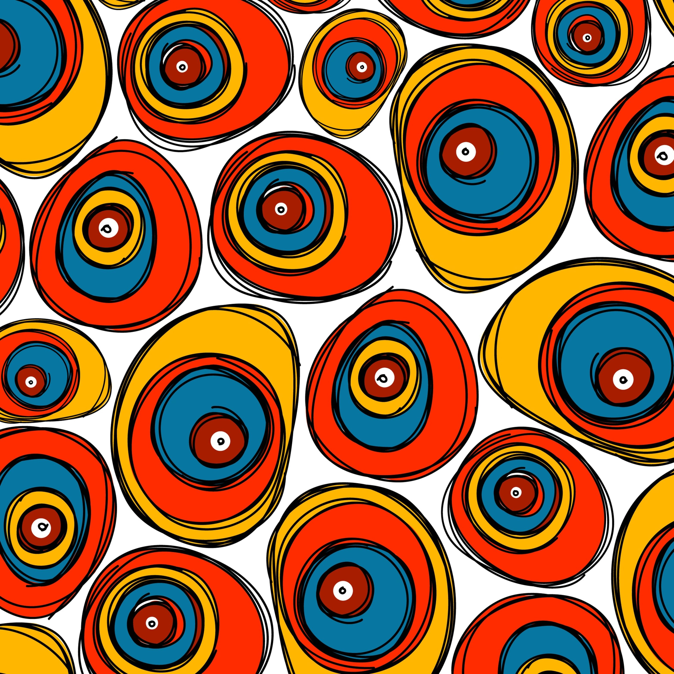
HORAS | LUNES | MARTES | MIÉRCOLES | JUEVES | VIERNES

Slide 39

HORAS | LUNES | MARTES | MIÉRCOLES | JUEVES | VIERNES

Slide 40

HORAS | LUNES | MARTES | MIÉRCOLES | JUEVES | VIERNES

Slide 41
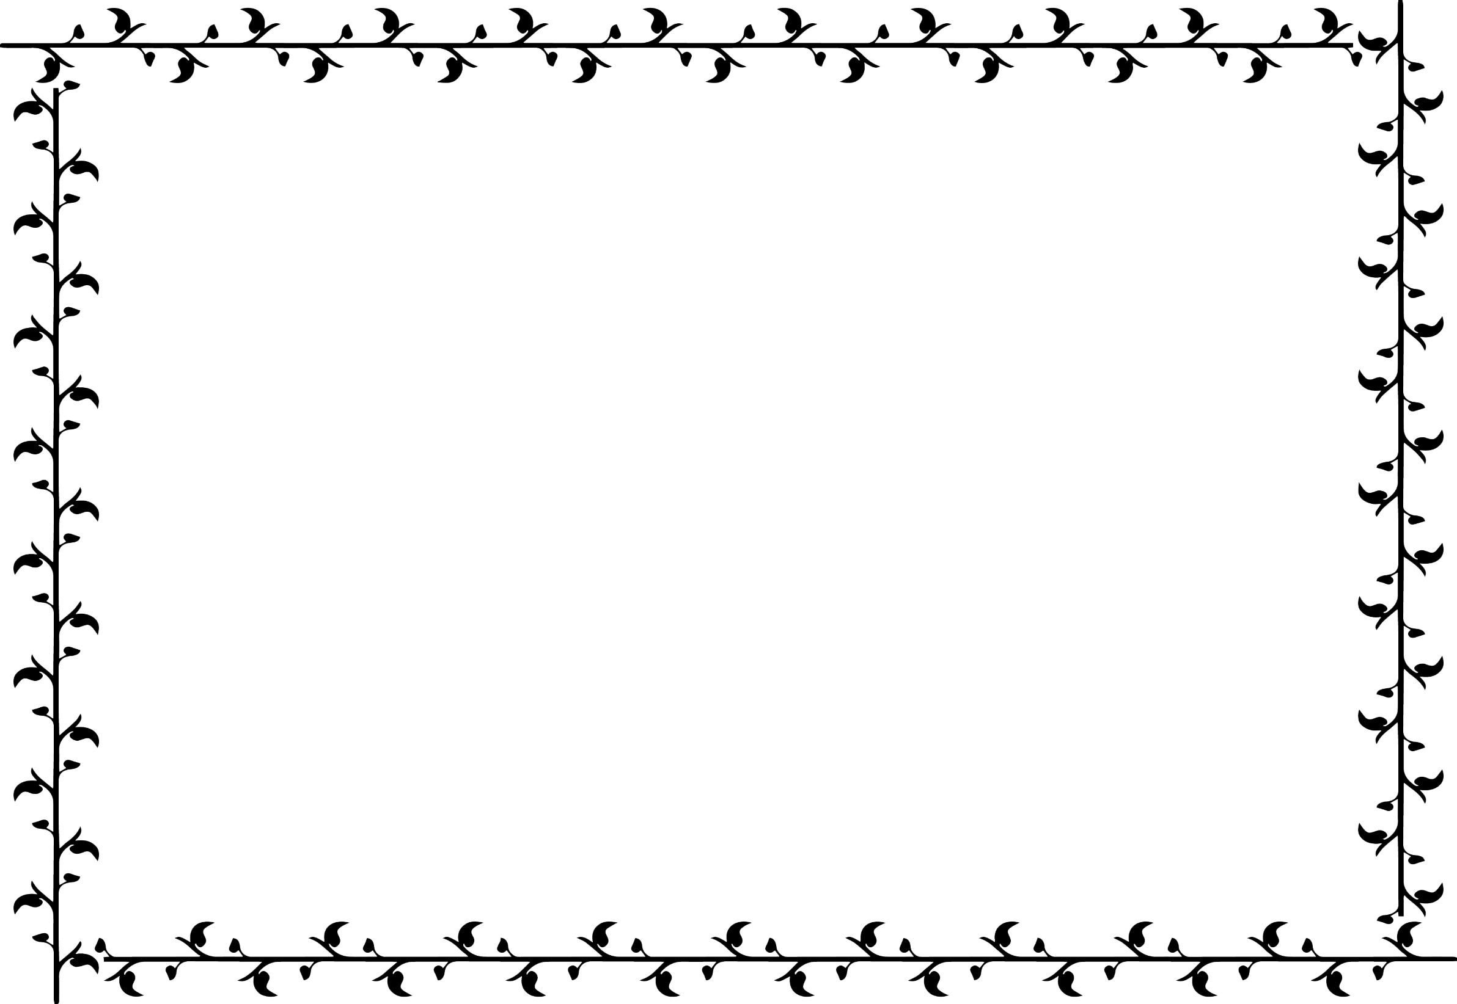
HORAS | LUNES | MARTES | MIÉRCOLES | JUEVES | VIERNES

Slide 42

HORAS | LUNES | MARTES | MIÉRCOLES | JUEVES | VIERNES

Slide 43

HORAS | LUNES | MARTES | MIÉRCOLES | JUEVES | VIERNES

Slide 44
HORAS | LUNES | MARTES | MIÉRCOLES | JUEVES | VIERNES

Slide 45

HORAS | LUNES | MARTES | MIÉRCOLES | JUEVES | VIERNES

Slide 46
HORAS | LUNES | MARTES | MIÉRCOLES | JUEVES | VIERNES

Slide 47

HORAS | LUNES | MARTES | MIÉRCOLES | JUEVES | VIERNES

Slide 48
HORAS | LUNES | MARTES | MIÉRCOLES | JUEVES | VIERNES

Slide 49
HORAS | LUNES | MARTES | MIÉRCOLES | JUEVES | VIERNES

Slide 50

HORAS | LUNES | MARTES | MIÉRCOLES | JUEVES | VIERNES

